Slide 1
Contraception
Association
Fait par: Brandon

Slide 2
Qu'est-ce qu'une pillule contraceptive

Slide 3
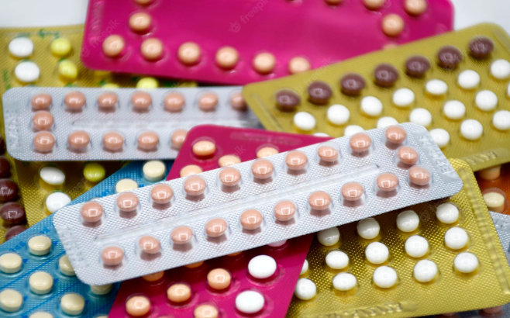
C'est un comprimé que les fille doivent prendre tout les jours a une certaine heure.

Slide 4
Qu'est-ce qu'une pilule du lendemain

Slide 5
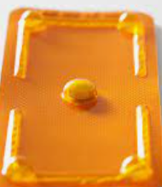
C'est un contraceptif d'urgence pour les demoiselle.

Slide 6
Qu'est-ce qu'un condom

Slide 7
C'est un enveloppe en latex pour les hommes

Slide 8
Qu'est-ce qu'un timbre contraceptif

Slide 9
Un patch pour les filles

Slide 10
Qu'est-ce qu'un stérilet

Slide 11
C'est une tige en forme de T

Slide 12
Qu'est-ce que la vasectomie

Slide 13
C'est un opération pour les homme

Slide 14
Qu'est-ce qu'un contraceptif injectable

Slide 15
C'est un hormone synthétique pour les femmes

Slide 16
Qu'est-ce que la ligature des trompes

Slide 17
C'est la coupure des trompes de faloppes chez les femmes

